Slide 1
Путешествие в банк
Интегрированное занятие по обществознанию и математике.
Аудитория 6, 9 классы.
Николаева Ольга Николаевна, учитель обществознания
Савина Лариса Николаевна, учитель математики

Slide 2
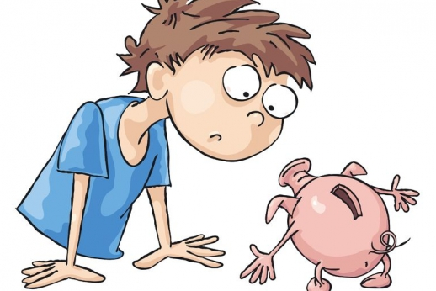
Задание
Оцените роль и место денег в жизни подрастающего поколения.

Slide 3
Из истории денег
Часто в роли денег выступал скот. Даже само слово «капитал» произошло от латинского слова caput, что в переводе означает «голова», потому что счет скота вели по головам.

Slide 4
Из истории денег
Съедобными деньгами считалось зерно, вино, треска, растительное масло, какао, сахар, соль, сушеная свинина, плиточный чай, рисовые зерна, грецкие орехи, сушеная кожура бананов.

Slide 5
Из истории денег
Постепенно роль денег перешла к более практическому материалу – металлу (медь, бронза, серебро, золото).
Первые золотые монеты появились около двух с половиной тысяч лет тому назад в Лидии, которая находилась в западной части Малой Азии.

Slide 6
Из истории денег
Спартанские деньги изготавливались большими и тяжелыми, для перевозки даже не очень крупных сумм требовалась телега, запряженная лошадью. Они изготавливались из железа, которое раскаленным опускали в уксус (что делало металл непригодным для дальнейшего применения).

Slide 7
Из истории денег
Первые бумажные деньги появились в Китае. Правительство Китая выпустило тяжелые железные монеты малой покупательской способности. Люди оставляли их у купцов и пользовались полученными взамен расписками. В начале 11 века правительство лишило купцов права давать расписки и само напечатало квитанции, которые официально заменили монеты и значительно упростили расчеты.

Slide 8
Функции денег. Мера стоимости
Сырок стоит 7 рублей 20 копеек. Какое наибольшее число сырков можно купить на 60 рублей?
Шоколадка стоит 35 рублей. В воскресенье в супермаркете действует специальное предложение: заплатив за две шоколадки, покупатель получает три (одну в подарок). Сколько шоколадок можно получить на 200 рублей в воскресенье?

Slide 9
Функции денег. Средство обращения
Турист, выехав в европейскую страну, взял с собой только русские деньги в сумме 60 тыс. рублей. Ему нужно оплатить гостиницу (стоимость одного дня – 45 евро) и питание (один день – 32 евро. Сколько дней он сможет там отдыхать, если курс евро 55 рублей?
В обменном пункте 1 гривна стоит 3 рубля 70 копеек. Отдыхающие обменяли рубли на гривны и купили 3 кг помидоров по цене 4 гривны за 1 кг. Во сколько рублей обошлась им эта покупка? Ответ округлите до целого числа.

Slide 10
Функции денег. Средство платежа
1 киловатт-час электроэнергии стоит 1 рубль 80 копеек. Счетчик электроэнергии 1 ноября показывал 12 625 киловатт-часов, а 1 декабря показывал 12 802 киловатт-часа. Сколько рублей нужно заплатить за электроэнергию за ноябрь?

Slide 11
Функции денег. Средство платежа
Установка двух счётчиков воды (холодной и горячей) стоит 3300 рублей. До установки счётчиков Александр платил за воду (холодную и горячую) ежемесячно 800 рублей. После установки счётчиков оказалось, что в среднем за месяц он расходует воды на 300 рублей при тех же тарифах на воду. За какое наименьшее количество месяцев при тех же тарифах на воду установка счётчиков окупится?

Slide 12
Функции денег. Средство накопления
Сергей получил наследство. В данный момент такая большая сумма денег ему не нужна. Как наиболее выгодно Сергей может сохранить свои деньги?
А) зарыть в землю
Б) положить на счет в банк
В) дать другу в долг
Г) приобрести в банке золотые/серебряные монеты

Slide 13
Физкультминутка

Slide 14
Банк
Банк (от итал. banco — скамья, лавка, стол, на которых менялы раскладывали монеты) — финансово-кредитное учреждение, производящее разнообразные виды операций с деньгами и ценными бумагами и оказывающее финансовые услуги правительству, юридическим и физическим лицам.

Slide 15
Отдел по обмену валюты
В первом банке один фунт стерлингов можно купить за 47,4 рубля. Во втором банке 30 фунтов — за 1446 рублей. В третьем банке 12 фунтов стоят 561 рубль. Какую наименьшую сумму (в рублях) придется заплатить за 10 фунтов стерлингов?

Slide 16
Кредитный отдел
Клиент взял в банке кредит 12 000 рублей на год под 16%. Он должен погашать кредит, внося в банк ежемесячно одинаковую сумму денег, с тем, чтобы через год выплатить всю сумму, взятую в кредит, вместе с процентами. Сколько рублей он должен вносить в банк ежемесячно?

Slide 17
Оплаты в банке
Клиент банка хочет оплатить коммунальные услуги через терминал. Сумма общего платежа составляет 5649 руб.
В наличии клиент имеет 6500 рублей. За оплату через терминал взимается комиссионный сбор - 4,5%. Хватит ли ему денег для оплаты? Если хватит, то сколько у него останется денег?

Slide 18
Виртуальные деньги: чем они удобны

Slide 19
Оцените роль и место денег в жизни подрастающего поколения.

Slide 20
Опять песня. Сделай заставку

